Slide 1
Mida jälgib teadlik tarbija taimekaitsevahendite ostmisel ja kasutamisel?
Riina Pärtel
peaspetsialist
26. märts 2022

Slide 2
Taimekaitse
Taimekaitsetööd on osa tänapäevasest taimekasvatusest
taimehaiguste ja -kahjurite ning umbrohtude tõrjeks
saagi suuruse ja kvaliteedi parandamiseks
Taimekaitset võib vajada ka koduaed
Turule lubatud taimekaitsevahendid on inimestele, loomadele, keskkonnale sh tolmeldajatele kujutatava riski osas põhjalikult hinnatud
Eestis taimekaitsetööde tegemine rangelt reglementeeritud
Riskihinnang ja kasutamise reeglid kokku loovad olukorra, kus taimekaitsevahendite ja –tööde poolt tekkiv risk inimestele ja keskkonnale on viidud miinimumini.

Slide 3
Kuidas jõuab taimekaitsevahend Eestis turule?
Taotlus Põllumajandus ja Toiduametile (PTA-le)
Taimekaitsevahendi riskihindamine tagamaks, et toote kasutamine ei kahjusta inimeste tervist, loomade tervist ega keskkonda:
füüsikalis-keemilised omadused
toksikoloogilised omadused
ökotoksikoloogilised omadused
käitumine ja levik keskkonnas
mõju mittesihtmärkorganismidele
jäägid toidus, põllumajandussaadustes ja söödas
efektiivsus taimekahjustajatele ja põllukultuuridele
Arvestame lisaks meie agroklimaatilisi tingimusi ja keskkonna iseärasusi
Määrame täpsed kasutamise tingimused
Teeme otsuse, kas ja millistel tingimustel taimekaitsevahend saab turule
Toode kantakse Taimekaitsevahendite registrisse

Slide 4
Taimekaitsevahendite register
Eestis tohib kasutada ainult taimekaitsevahendeid, mis on meil turule lubatud ja kantud taimekaitsevahendite registrisse.
Taimekaitsevahendite register PTA kodulehel
https://portaal.agri.ee/avalik/#/taimekaitse/taimekaitsevahendid-otsing/et
info reaalajas
erinevad otsinguvõimalused (sh vabamüügis olevad taimekaitsevahendid)
kasutustingimused kergesti leitavad
infolehed toote juures
piktogrammid hästi nähtavad -> toodete omadused võrreldavad

Slide 5
Vabamüügis/ taimekaitsetunnistuse alusel müüdavad vahendid
24.03.2022 seisuga turule lubatud 396 taimekaitsevahendit
Neist vabamüügis on 40
Klassifikatsioon sõltub vahendi omadustest
Vabamüügis pakendi suurus kuni 1 l või 1 kg
Vabamüügi preparaat ei eelda spetsiaalsete isikukaitsevahendite kasutamist
Profivahendite kasutamine nõuab suuremaid teadmisi ja ettevalmistust

Slide 6
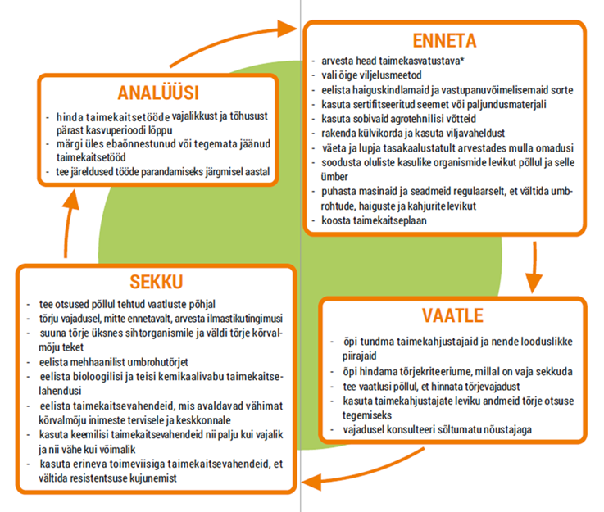
Kui vabamüügis ei ole sobivat vahendit
Ka hobiaednikul mõistlik rakendada integreeritud taimekaitse põhimõtteid.
Ennetus + vaatlus + sekkumine + analüüs = integreeritud taimekaitse
mehhaaniline
bioloogiline
keemiline
Küll annab koduaed Sulle preemia,
kui hoiad eemal tast liigse keemia☺
Kasuta professionaali teenust.
Piisava vajaduse korral kaalu taimekaitsekoolituse läbimist.

Slide 7
Taimekaitsevahendi ostmine
Osta ainult Eestis ametlikult registreeritud taimekaitsevahendeid
Osta vajaminev taimekaitsevahend usaldusväärselt turustajalt.
Registrisse kantud ametlikud taimekaitsevahendite turustajad ja turustuskohad on leitavad PTA poolt hallatavas registris https://portaal.agri.ee/avalik/#/taimekaitse/tkv-turustuskohad
Välismaalt kaasa toodud või interneti vahendusel tellitud preparaadid ei ole üldjuhul Eestis registreeritud.
Välismaalt toodud või veebi teel tellitud, kuid Eestis turule mittelubatud taimekaitsevahend, on illegaalne taimekaitsevahend.

Slide 8
Taimekaitsevahendi ostmine
Ära osta kahtlase välimuse ja päritoluga taimekaitsevahendeid, sest oodatud kasu asemel võib kaasneda oluline kahju!
Nõuetekohaselt hindamata ja tundmatute taimekaitsevahendite kasutamine on ohtlik, kuna ei ole teada selle toime ja mõju saagile ega ümbrusele.
Reeglid on kõigile!
Ei ole oluline, kas vahendit on soetatud suuremal hulgal või väikeses koguses ainult oma tarbeks kasutamiseks.

Slide 9
Taimekaitsevahendite hoiustamine
Hoia taimekaitsevahendit ja puhitud seemet eraldi toidust, ravimitest ja söödast.
Säilita taimekaitsevahendit loetava märgistusega originaalpakendis.
Veendu, et
hoiuruum on lukustatav ja märgistatud,
hoiutingimused on ohutud ja turvalised (korralik valgustus, ventilatsioon jne),
hoiukohas on vahendid võimaliku reostuse likvideerimiseks,
hoiukohas on nähtaval kohal tulekustutusvahendid ja häirekeskuse hädaabinumber 112.

Slide 10
Taimekaitsevahendi kasutamine
Veendu, et taimekaitsevahend omab luba Eestis kasutamiseks
Kasuta taimekaitsevahendit ainult vastavalt pakendi märgistusele:
veendu, et vahend on lubatud kasutamiseks antud kultuuril ja kasutusalal
jälgi, et kasutad õiget kulunormi
pea kinni lubatud kasutuskordade arvust
teosta töid ainult lubatud ajal (kasvufaas, NB! insektitsiididel kellaaeg, jm)
arvesta kindlasti lisapiirangutega veekogude läheduses ja teiste märgistusel toodud puhvertsoonidega
jälgi tööooteaega/ooteaega

Slide 11
Põhja- ja pinnavee kaitseks
Veekaitsevööndis, veehaarde sanitaarkaitsealal ja hooldusalal on taimekaitsevahendi hoidmine ja kasutamine keelatud.
Veekaitsevööndi ulatus: - Läänemerel, Peipsi, Lämmi- ja Pihkva järvel ning Võrtsjärvel – 20 m; - teistel järvedel, veehoidlatel, jõgedel, ojadel, allikatel, peakraavidel ja kanalitel ning maaparandussüsteemide eesvooludel – 10 m; - peakraavidel ja maaparandussüsteemide avatud eesvooludena kasutatavatel kraavidel valgalaga alla 10 km² – 1 m.
Veehaarde sanitaarkaitseala on joogivee võtmiseks või joogivee tootmiseks kasutatavat veehaaret ümbritsev maa- või veeala. Sanitaarkaitseala ulatus sõltub võetava vee kogusest ja asukohast.
Hooldusala on salvkaevu, puurkaevu või puurauku ümbritsev maa- või veeala. Hooldusala ulatus on 10 meetrit.
Allikate ja karstilehtrite ümbruses on keelatud taimekaitsevahendite kasutamine 10 meetri (NTA 50 meetri) ulatuses veepiirist või karstilehtrite servast.

Slide 12
Ohutusnõuded taimekaitsevahendi kasutamisel
Jälgi, et pritsimislahuse valmistamine ei toimuks veehaarde sanitaarkaitsealal või veevõtukoha hooldusalal.
Veendu, et taimekaitseseade on töökorras ja läbinud tehnilise ülevaatuse
Tühjaks saanud taimekaitsevahendi pakendid loputa töölahuse valmistamise ajal puhta veega vähemalt kolm korda
Veendu, et pritsitaval alal ei oleks õitsvaid taimi, sh ka õitsvat umbrohtu (välja arvatud juhul, kui taimekaitsevahendi pakendi märgistusel on vastav märge, et taimekaitsevahendit võib kasutada taimede õitsemise ajal, sel juhul võib töid teostada kl 22.00-05.00).
Jälgi, et tuule kiirus pritsimise ajal ei ületaks 4 m/s ja temperatuur ei ületaks 25ºC.
Arvesta tuule suunda lähedal asuvate objektide suhtes, et ära hoida nende võimalik saastumine.

Slide 13
Taimekaitsevahendid koduses majapidamises
Hoia taimekaitsevahendeid lastele kättesaamatus kohas
Säilita vahendeid ainult originaalpakendis
Ka koduaias jälgi taimekaitsevahendite kasutamisel kõiki reegleid:
kasuta taimekaitsevahendit vastavalt kasutusjuhendile
kasuta sobivaid isikukaitsevahendeid
veendu, et ei taimekaitsevahendid ega ka muud kasutatavad kemikaalid (nt sipelgate ja tigude tõrjevahendid, erinevad aerosoolsed biotsiidid jms) ei puutuks kokku õitsvate taimedega
veendu, et tuul ei kanna vahendit töödeldavast alast eemale
väldi vahendi sattumist vette
pea kinni taimekaitsevahendi ooteajast
Vaja ikka perra kaeda,et kahjuritõrje ei kahjustaks aeda!

Slide 14
Kokkuvõtteks
Osta ja kasuta ainult Eestis turule lubatud taimekaitsevahendeid
Soeta vajaminev taimekaitsevahend usaldusväärselt turustajalt.
Arvesta integreeritud taimekaitse põhimõtetega
Kasuta taimekaitsevahendit ainult vastavalt kasutusjuhendile
Pea kinni kõigist ohutusnõuetest
Pea kinni veekaitse nõuetest
Kasuta taimekaitsetööl isikukaitsevahendeid
Hoiusta taimekaitsevahendeid turvaliselt

Slide 15
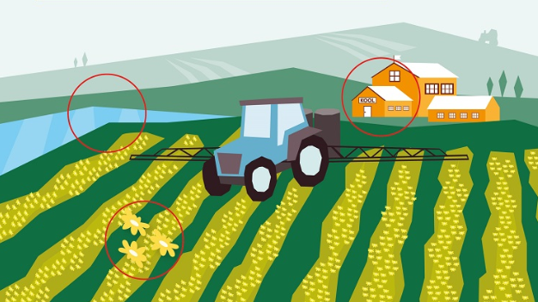
Teavita! Teadlikult.
Teavita Põllumajandus- ja Toiduametit
kui märkad, et kusagil pakutakse müügiks kahtlase välimuse või päritoluga tooteid
kui märkad, et kasutatakse kahtlase välimuse või päritoluga taimekaitsevahendeid
kui märkad nõuete rikkumist taimekaitsevahendite kasutamisel

Slide 16
Vajaliku info leiad:
PTA koduleht
Taimekaitsevahendite register
Valikud las õiged olla, vaid nii saab taime tänu tulla!

Slide 17
Tänan kuulamast!
Riina Pärtel

